Slide 1
BuildingScanner
Gebäude-Bestandserfassung
Kapitel 1: KI hinter eine Interface
Kapitel 2: Anforderungen für das Produkt
Kapitel 3: Human-In-The-Loop
Kapitel 4: Teststrategie

Slide 2
Recap: Offene Aufgabe
Prototyp als Slice mit wichtigen Architekturentscheidungen
Entscheidungen zu ergänzenden Features
Fragenliste

Slide 3
Der Prototyp
Architektur
Luftbild hochladen
System schlägt
Gebäude vor
Gutachter bestätigt
oder verwirft
Angular
Spring Boot
Postgres
BuildingDetector

Slide 4
Kapitel 2: KI hinter einem Interface
SuggestionService
BuildingDetector
Interface
StubDetector
OnnxDetector / Cloud-API
public interface BuildingDetector {
List<DetectedBuilding> detect(byte[] image);
}

Slide 5
Demo

Slide 6
Anforderungen an das Produkt
Technisch:
  Auch Offline?
  App oder PWA?
  Detection kann je nach Pipeline/Model lange dauern: Background Prozess (+Notifications) ?
  Gibt es schon ein Login-System ? Anzahl an Nutzern / Monat ?
  AI-Pipeline über eigenes Modell oder über API-Key.
      Was genau übernimmt die KI vs. Manueller Prüfung?
  Baustilerkennung, Gebäudealter, Schadenserkennung?
Compliance:
  Nutzungsrechte an den Bildern
  Datensicherung ( EU / Ausland )
  Wer haftet, wenn eine Fehlerkennung übersehen wird?
Bestimmtes Design/ Whitelabel?

Slide 7
Kapitel 3: Human-In-The-Loop
Backend schlägt Gebäude vor
User akzeptiert oder lehnt ab
2 Endpoints:
void decide(boolean accepted, String user, Instant now) {
if (status != OPEN)
throw new SuggestionAlreadyDecidedException(id);
status = accepted ? ACCEPTED : REJECTED;
decidedBy = user;
decidedAt = now;
}

Slide 8
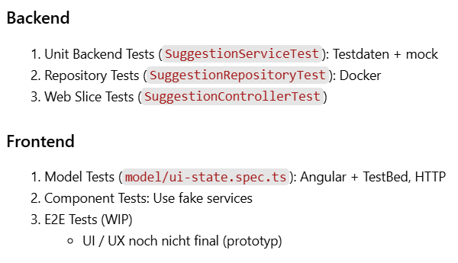
Kapitel 4: Teststrategie

Slide 9
Wo hat KI unterstützt?
Wo hat KI nicht unterstützt?
Workflow
Setup: tsconfig, Angular, Spring Boot, docker, CI
Präsentation/docs: Wording und Reihenfolge der Themen
Implementation: Mapping Entity→DTO, Exceptionmapping, records
Architektur: Datenmodell, API
Anforderungen ( Prototyp ): Szenario, HITL, Errorhandling
Teststrategie
Package/Interfaces erstellen, Entwurfsmuster
Q&A session, plan, review plan, implement, review implementation
Verifiziert: Manueller Review: Function→Funktion, dann line by line

Slide 10
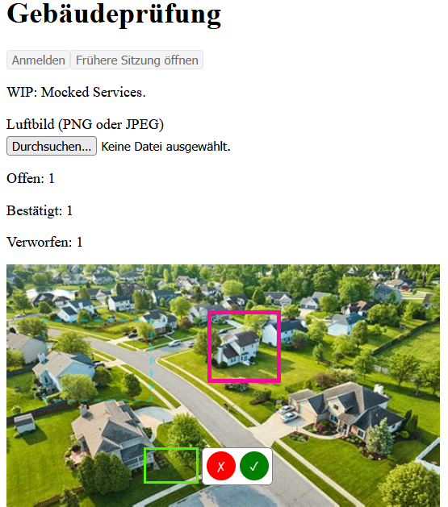
Demo-Backup

